Slide 1

LS2 E-Learning
LS2 FF327 C CHALLENGER CARBON

Slide 2
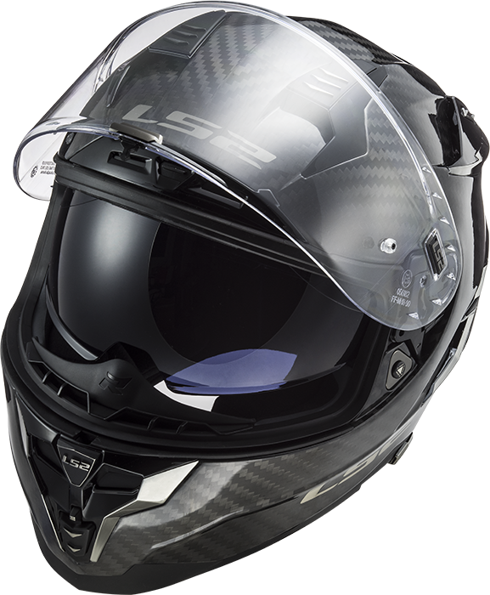
LS2 FF327 C CHALLENGER CARBON
Positionierung/Empfehlung
Für alle sportlichen Fahrer und Racer.
Preisspanne von 389,- bis 429,- Euro sehr attraktiv für einen Carbon-Helm.
Aufpreis zur HPFC-Version nur 90,- Euro.
70 Gramm leichter als HPFC-Version.
Für anspruchsvolle Fahrer von sportlichen Bikes, vor allem Supersportler, Sporttourer, Naked Bikes, Racer.

Slide 3
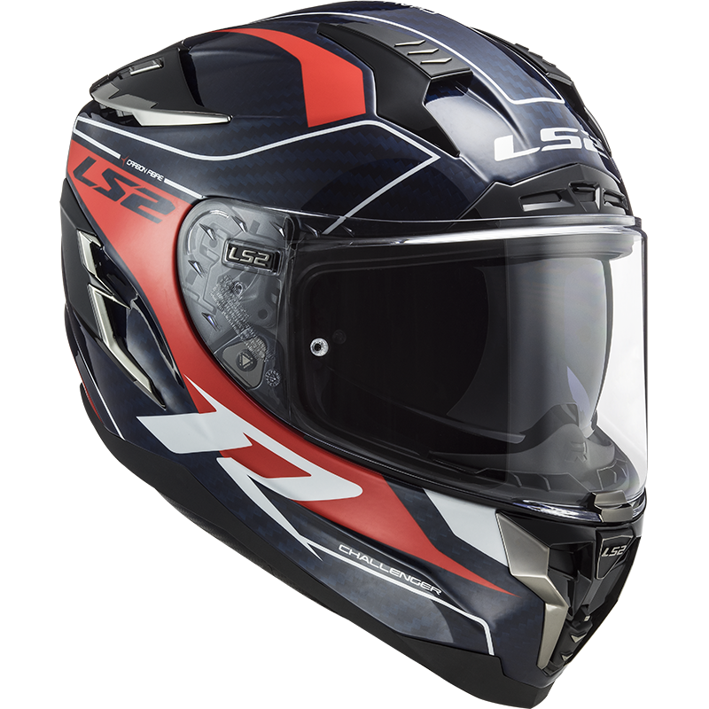
LS2 FF327 LS2 FF327 C CHALLENGER CARBON
Highlights
Spektakuläres, sehr ansprechendes Design.
Ausgefeilte Aerodynamik, die in allen Geschwindigkeitsbereichen sehr hohen Komfort und Stabilität garantiert.
Sehr großes Gesichtsfeld für exzellente Übersicht und Sicherheit.
Zwei Millimeter starkes Visier inklusive Pinlock Max Vision.
Sehr komfortable Visierverriegelung.
Zweites, getöntes Visier serienmäßig.
Einfacher und schneller Visierwechsel.
Weit herunterreichende, integrierte Sonnenblende.
Drei Schalengrößen.

Slide 4
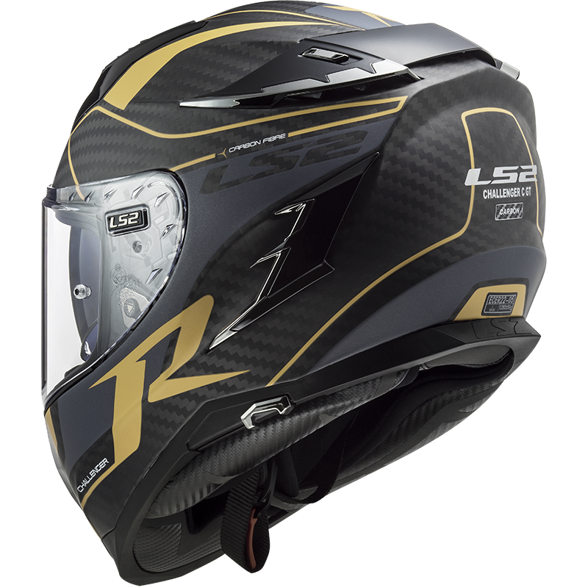
LS2 FF327 LS2 FF327 C CHALLENGER CARBON
Lieferumfang
Hochwertige Helmtasche.
Pinlock Max Vision.
Aufblasbares Kissen als Unterlage bei Servicearbeiten.
Reflexaufkleber.
Zweites Visier in getönter Ausführung.

Slide 5
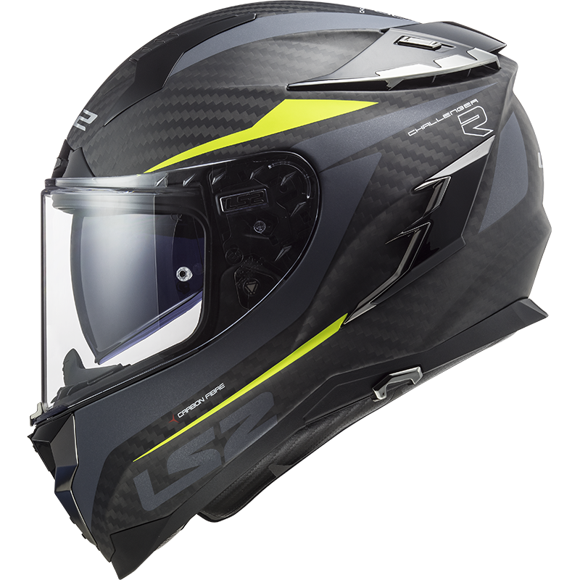
LS2 FF327 LS2 FF327 C CHALLENGER CARBON
Daten/Fakten/Zubehör
Größen XXS - 3XL.
Gewicht 1350 Gramm.
5 Jahre Garantie.
Preise: Einfarbig 389,- Euro / Dekor 429,- Euro.
Visiere und Sonnenblende in vielen Tönungen erhältlich.
Tear Off Pins und Abreißscheiben erhältlich.

Slide 6
LS2 FF327 LS2 FF327 C CHALLENGER CARBON
Überprüfe dein Wissen
Frage: | Richtig | Falsch
Der LS2 FF327 CHALLENGER CARBON ist ideal für anspruchsvolle Sportfahrer
Das große Gesichtsfeld verbessert die Übersicht und erhöht damit die Sicherheit
Der CHALLENGER CARBON wird serienmäßig mit zwei Visieren ausgeliefert
Der CHALLENGER CARBON ist 40 Gramm leichter als die HPFC-Version

Slide 7
LS2 FF327 LS2 FF327 C CHALLENGER CARBON
Überprüfe dein Wissen - Antworten
Frage: | Richtig | Falsch
Der LS2 FF327 CHALLENGER CARBON ist ideal für anspruchsvolle Sportfahrer | X
Das große Gesichtsfeld verbessert die Übersicht und erhöht damit die Sicherheit | X
Der CHALLENGER CARBON wird serienmäßig mit zwei Visieren ausgeliefert | X
Der CHALLENGER CARBON ist 40 Gramm leichter als die HPFC-Version |  | X (70g)

